Slide 1
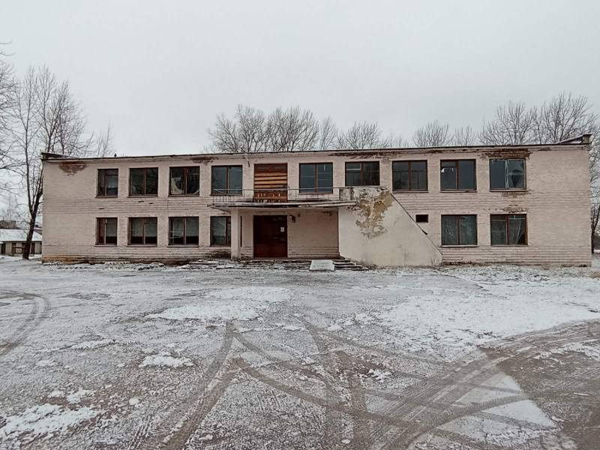
Здание Усвиж-Букского СДК | Витебская обл., п.Усвиж-Бук
Балансодержатель | Сектор культуры Толочинского районного исполнительного комитета
Площадь, кв.м | 819,1
Способ вовлечения | снос
Срок вовлечения | 2026

